Slide 1
Маріїнський палац

Slide 2
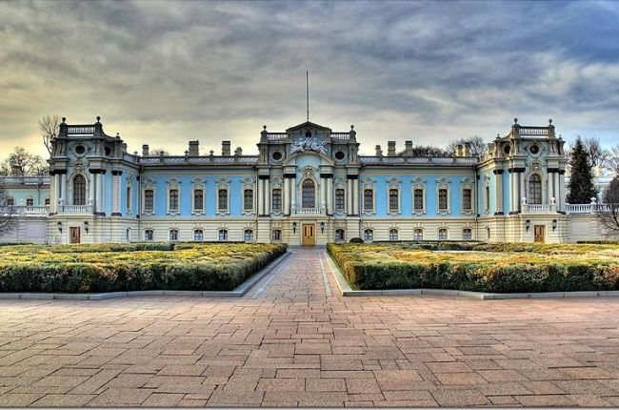
Маріїнський палац у Києві зведений у 1750—1755 рр. за зразком палацу, який проектував Бартоломео Растреллі для Гетьмана Розумовського. 1744 року імператриця Єлизавета Петрівна під час відвідувань Києва, сама вибрала для нього місце.

Slide 3
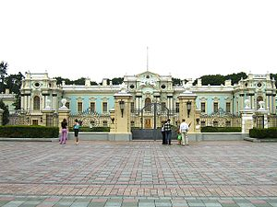
Спорудженням палацу керував видатний російський зодчий Іван Федорович Мічурін. Головний фасад Маріїнського палацу «дивиться» на Маріїнський парк, закладений 1874 в пейзажному стилі. Алеї цього парку — звивисті, наче «вписані» в ландшафт.

Slide 4
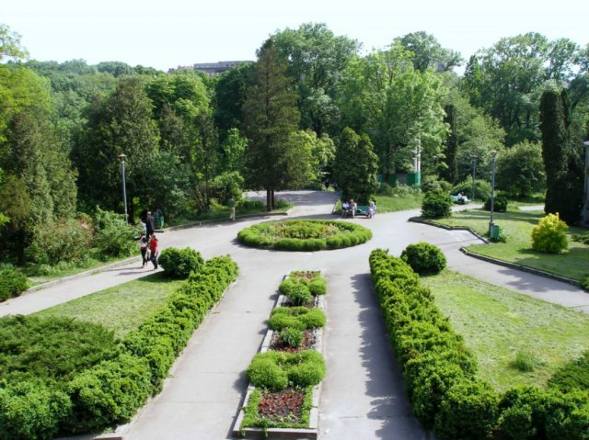
З протилежного боку палацу — Міський (Царський) Сад, закладений 1743 р. на основі старовинного саду. Його стиль — класичний регулярний: мережа прямих алей, що перехрещуються під прямим кутом.

Slide 5
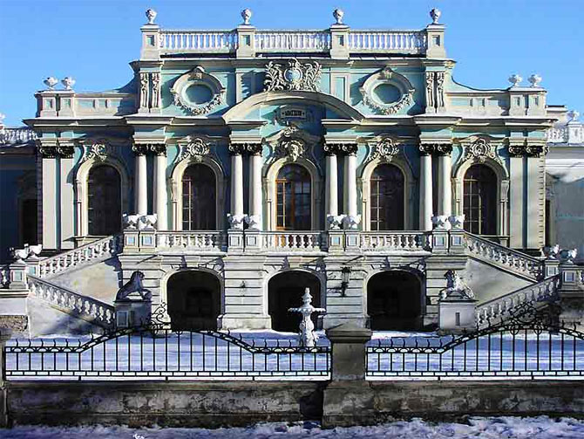
Палацовий комплекс має строго симетричну композицію. Головний двоповерховий корпус і одноповерхові бокові флігелі утворюють широке подвір'я. Архітектура палацу вирішена у стилі бароко: чітке планування, виразне компонування об'ємів, багата пластика фасадів, що проявилася в пишних формах коринфського ордера, рустуванні стін і ажурному парапеті.

Slide 6
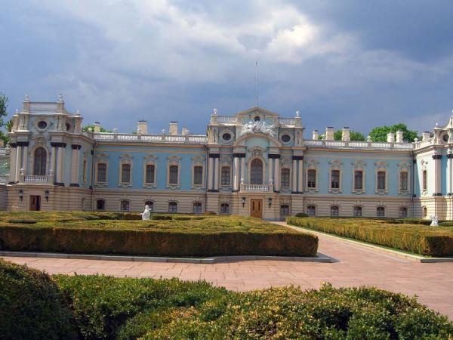
До Жовтневої революції палац був резиденцією царської родини. В період подорожі по Україні тут разом зі своїм почтом зупинялась імператриця Катерина II. У палаці жили також військовий губернатор, полководець Михайло Голенищев-Кутузов і герой Вітчизняної війни 1812 року Микола Раєвський.

Slide 7
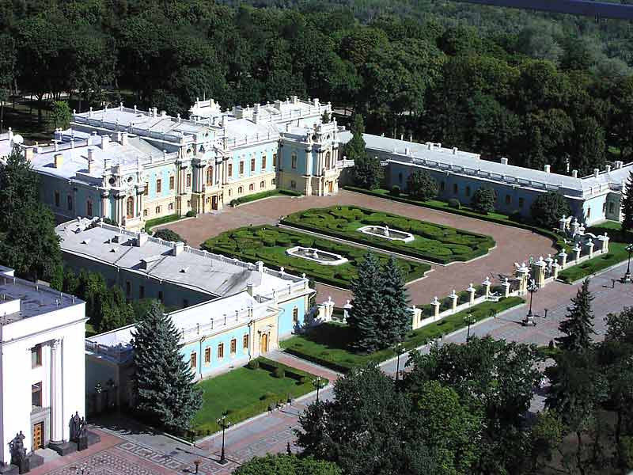

Slide 8
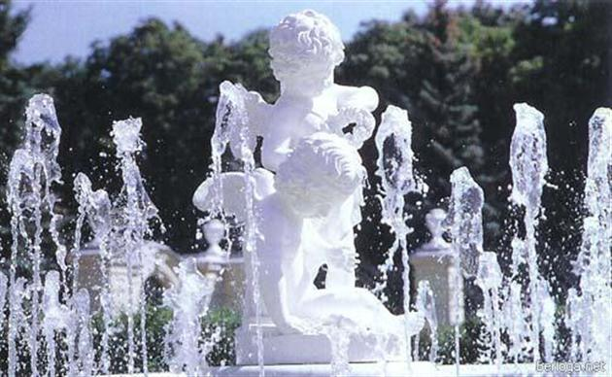
У 1979—1982 роках, після ретельних дослідницьких робіт, палац реставровано переважно у формах архітектури кінця XIX століття. Форма фонтанів, малюнок зелених насаджень мають традиційний для XVIII століття характер. Фонтани прикрашено парними скульптурними композиціями — копіями скульптур середини XVIII століття, які зберігаються у музеях країни.

Slide 9
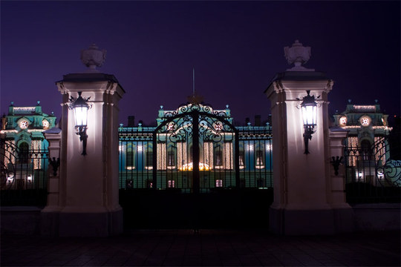

Slide 10
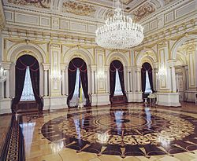
У центральній частині палацу міститься великий Білий зал, поєднаний з вестибюлем високими арочними прорізами. З двох боків до нього примикають Зелена вітальня та Бенкетний зал. Центральну частину будівлі, що звернена на парадний двір, пронизує анфілада невеликих затишних залів.

Slide 11
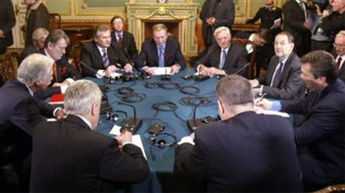
Сьогодні ця історична споруда презентує нашу країну у світі як державна резиденція. Її називають Президентським палацом. У ньому проходять урочисті державні події — нагородження, прийоми, вручення вірчих грамот Послами іноземних держав, саміти і зустрічі офіційних делегацій на найвищому рівні.

Slide 12
Дякую за увагу!

